Slide 1
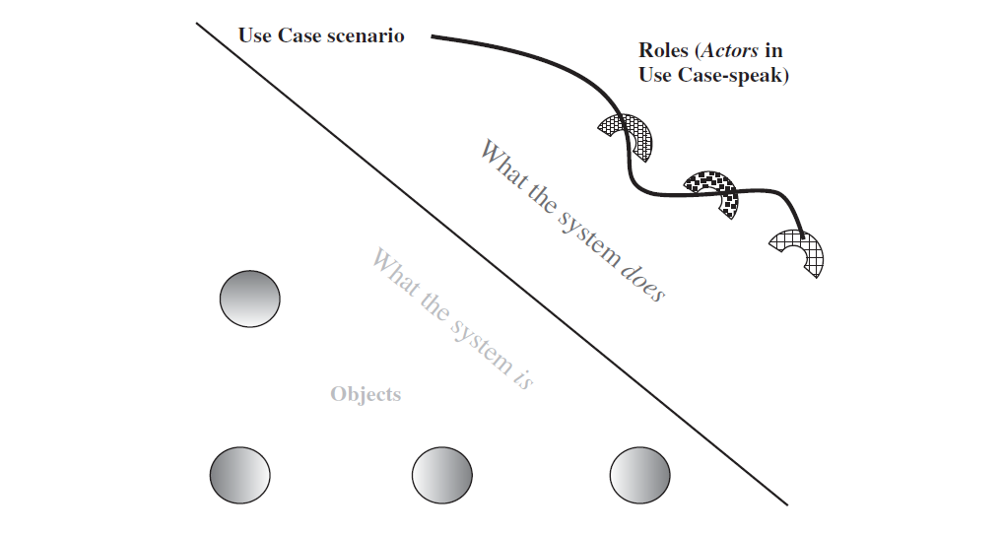
System
Kontext/Umgebung

Slide 2
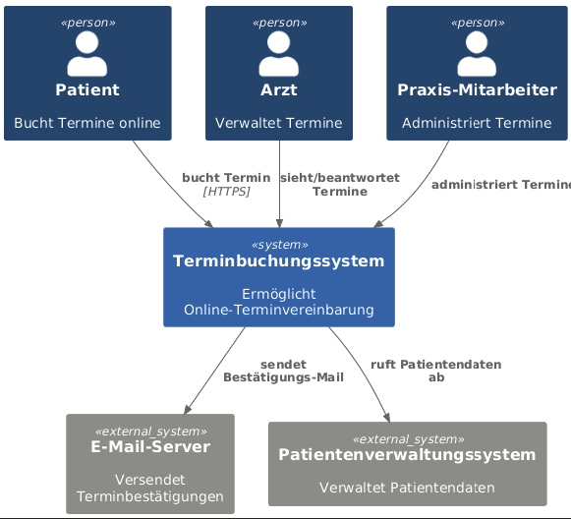
System context diagram
Akteure (Patient, Arzt, Mitarbeiter) interagieren über definierte Kanäle
Nur Eingänge und Ausgänge, keine internen Details
Ein Diagramm, das System als Box in der Mitte zeigt, umgeben von seinen Benutzern und den anderen Systemen, mit denen es interagiert.
Typischerweise liegen diese anderen Softwaresysteme ausserhalb des Umfangs oder der Grenze des Softwaresystems

Slide 3


System

Slide 4
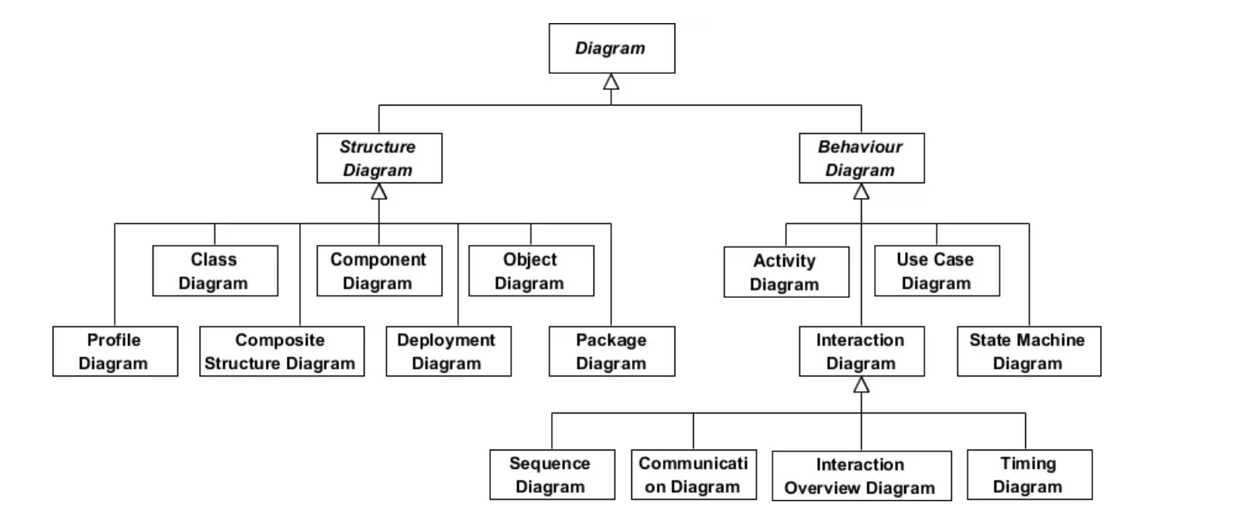
UML Diagram types

Slide 5
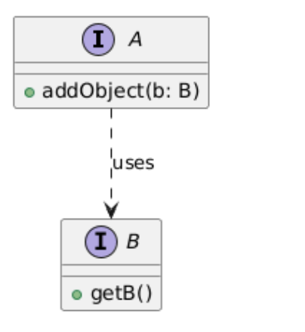
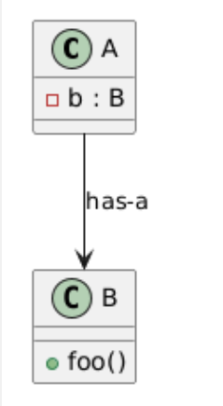
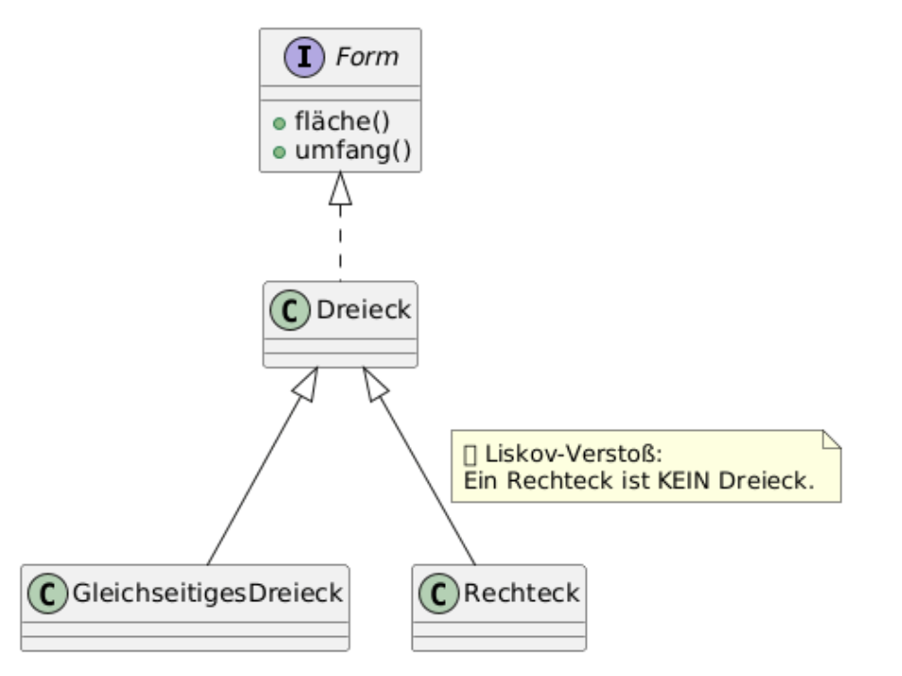
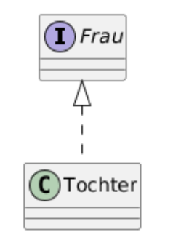
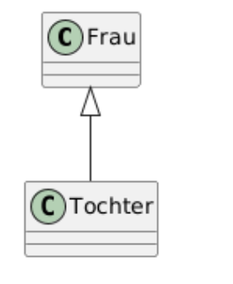
UML Beziehungen
Abhängigkeit
dauerhafte Referenz
Liskov Prinzip
implementiert
erweitert

Slide 6
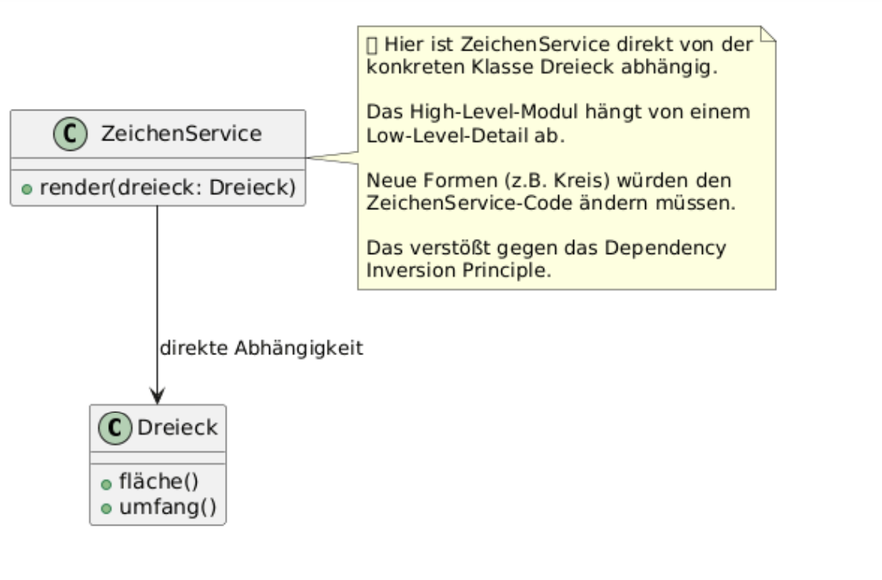
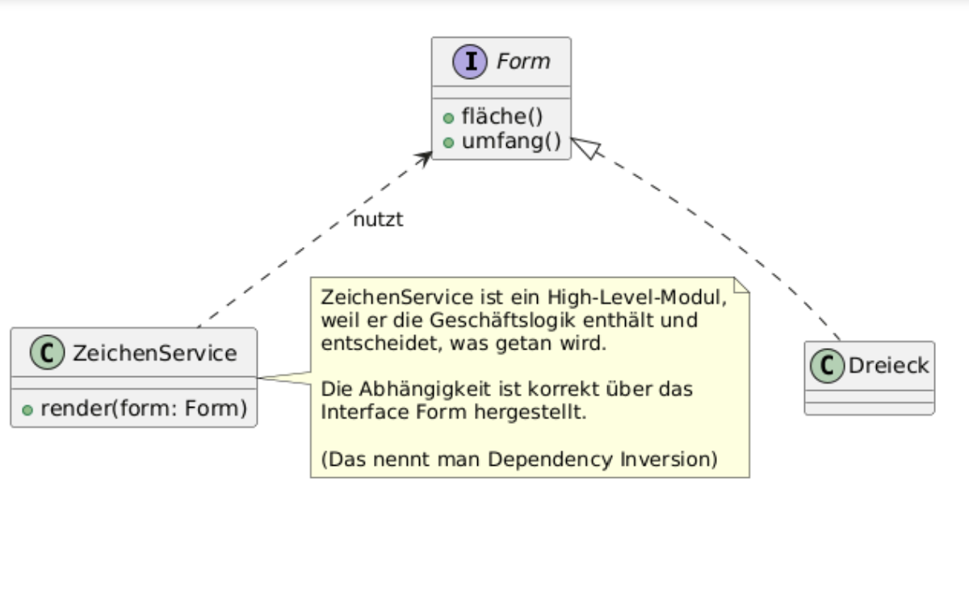
Class Diagram

Slide 7
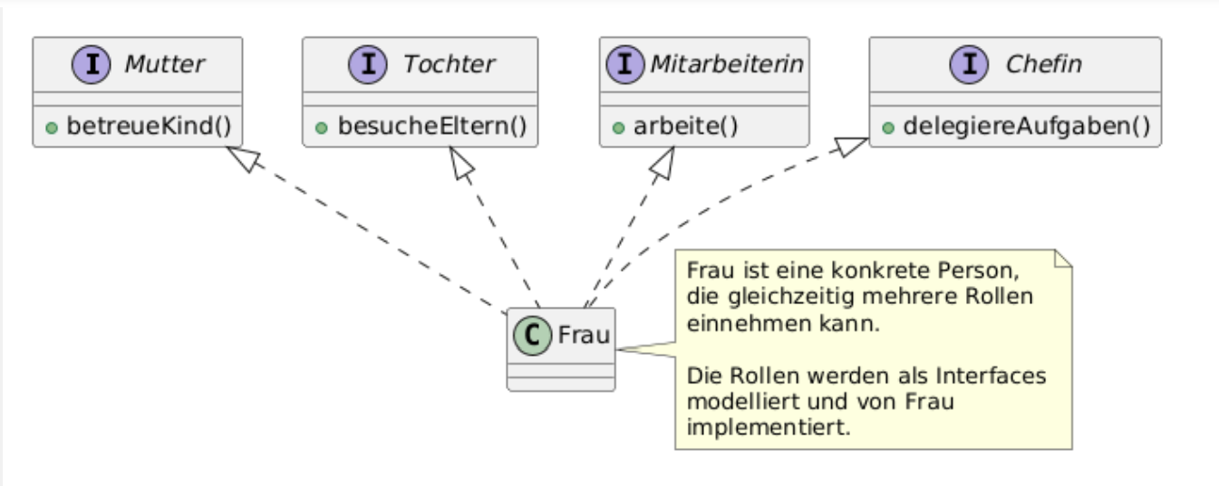
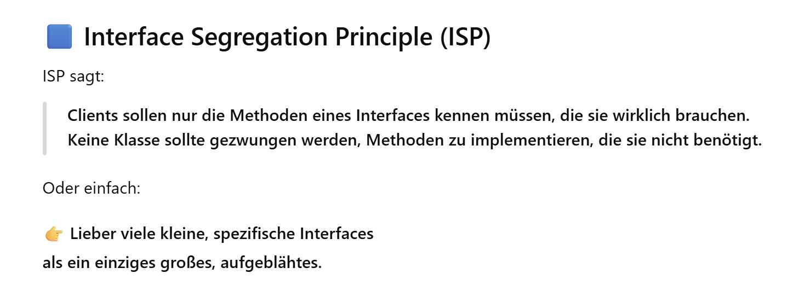
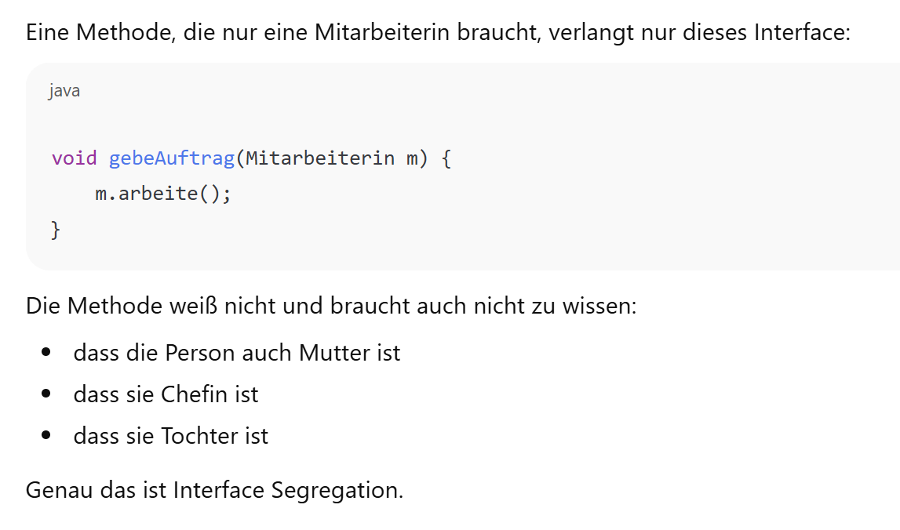
Interface als Rolle und Vertrag

Slide 8


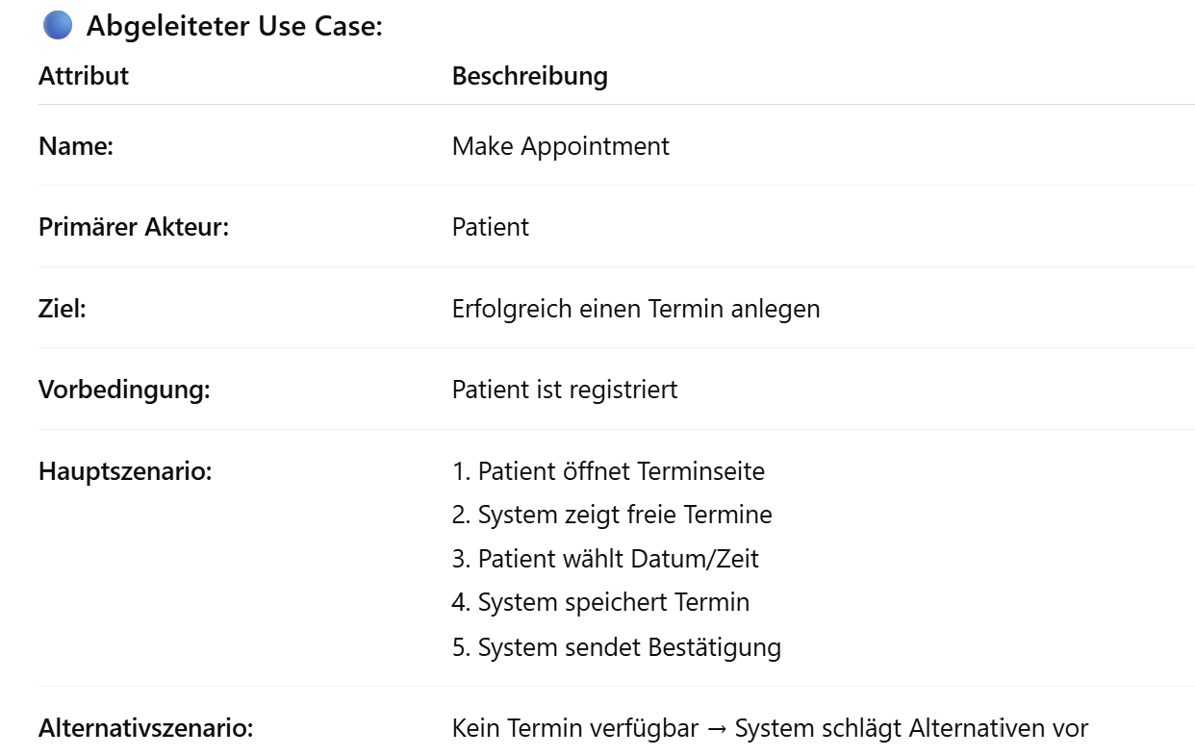
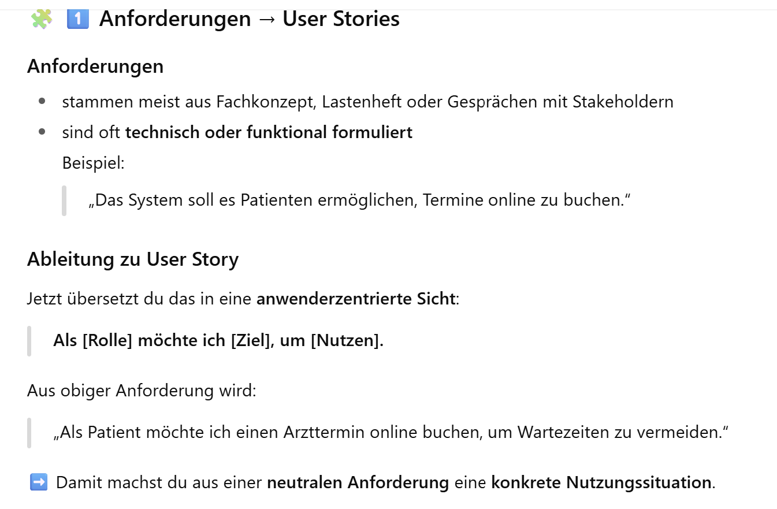
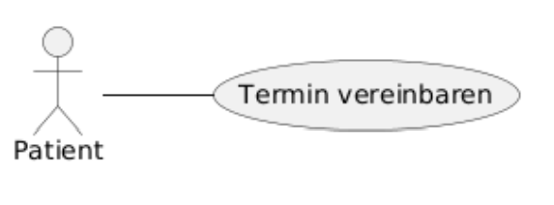

Use Case Diagrams

Slide 9
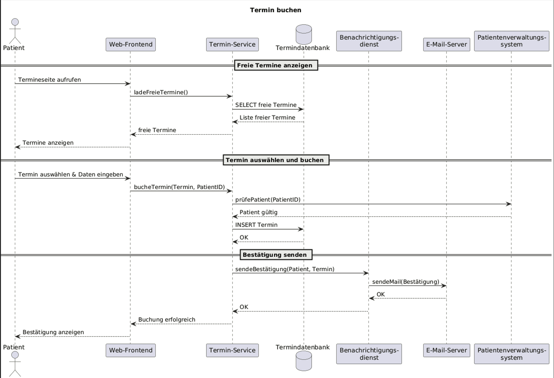
Sequence Diagrams

Slide 10
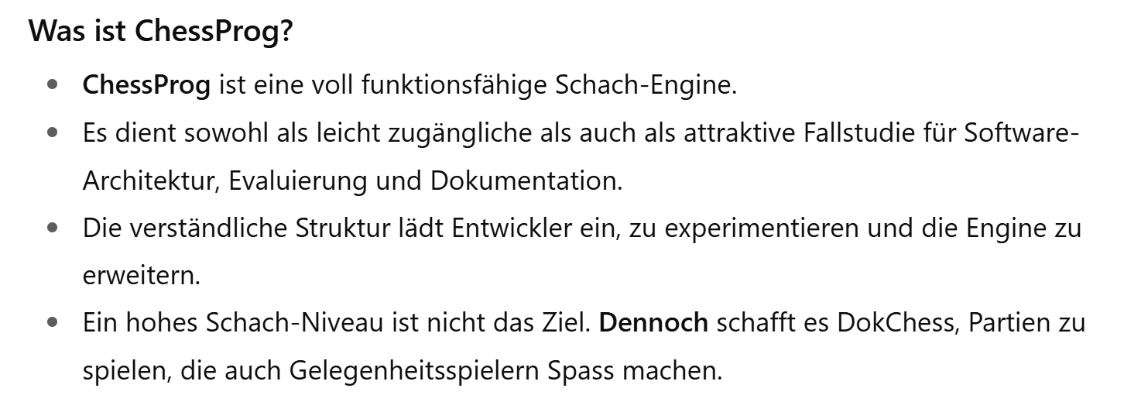
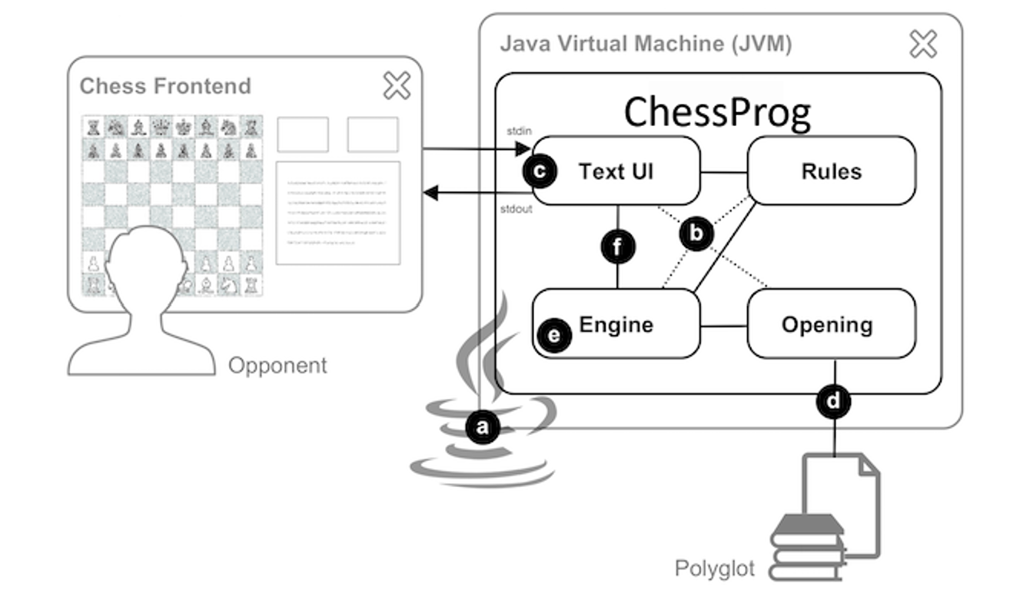

Schach-Engine als System

Slide 11
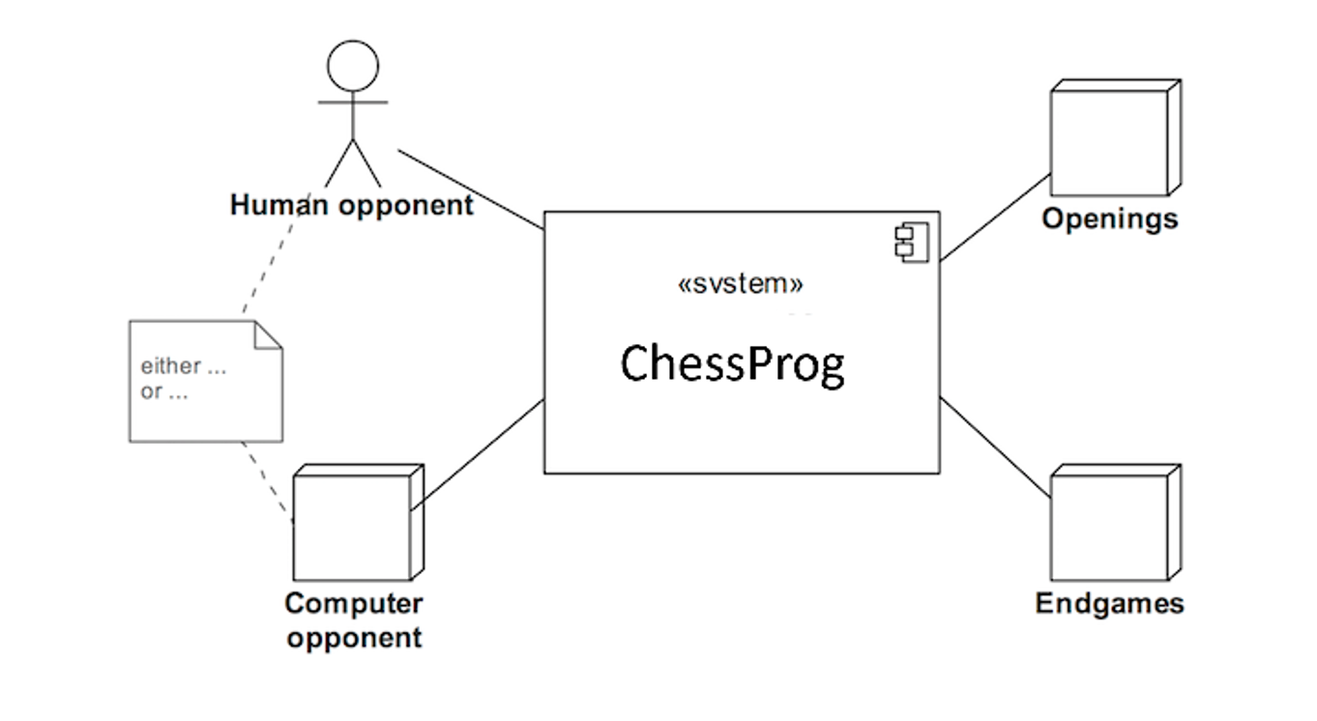
System Context ChessProg

Slide 12
ANHANG

Slide 13
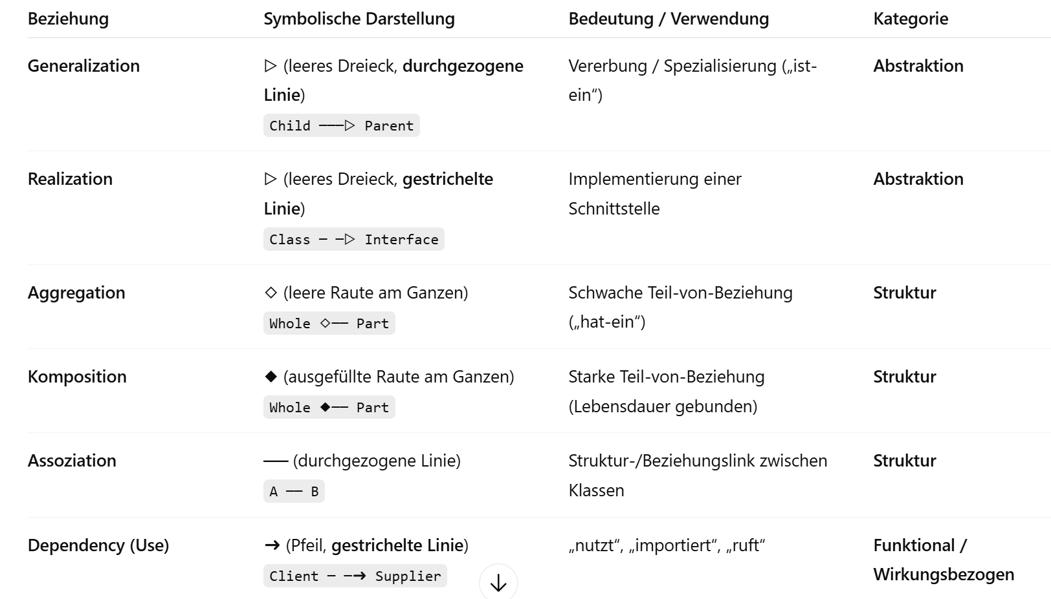
UML-Beziehungs-Cheat-Sheet

Slide 14
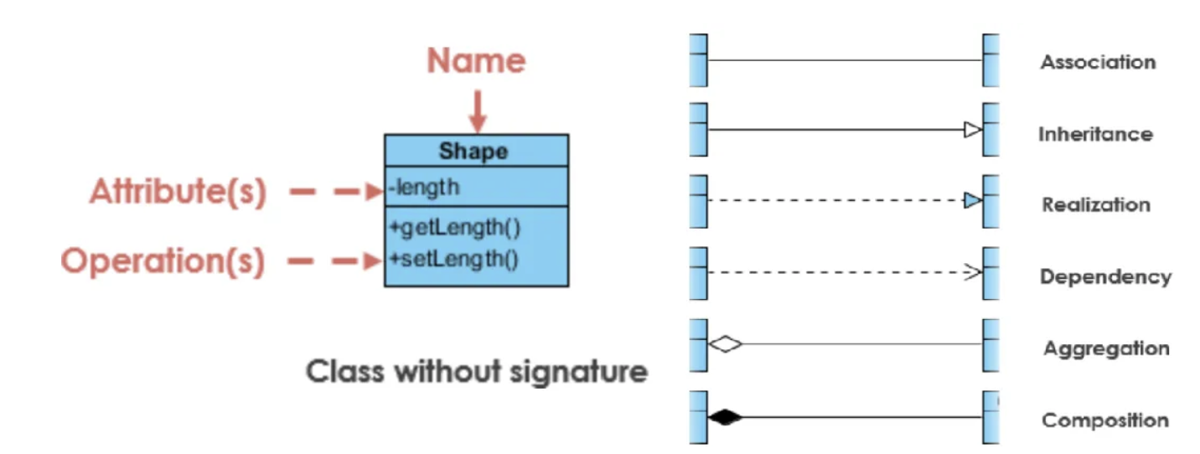
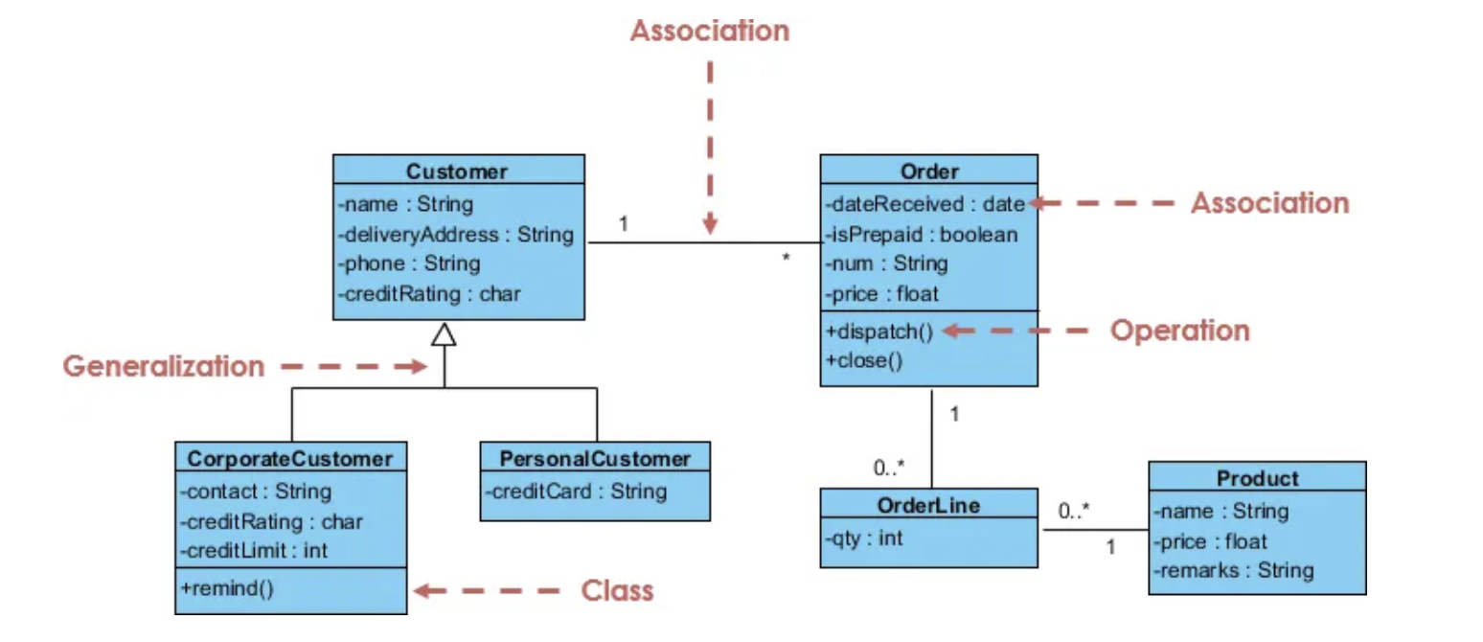
UML Notation

